Slide 1


Slide 2
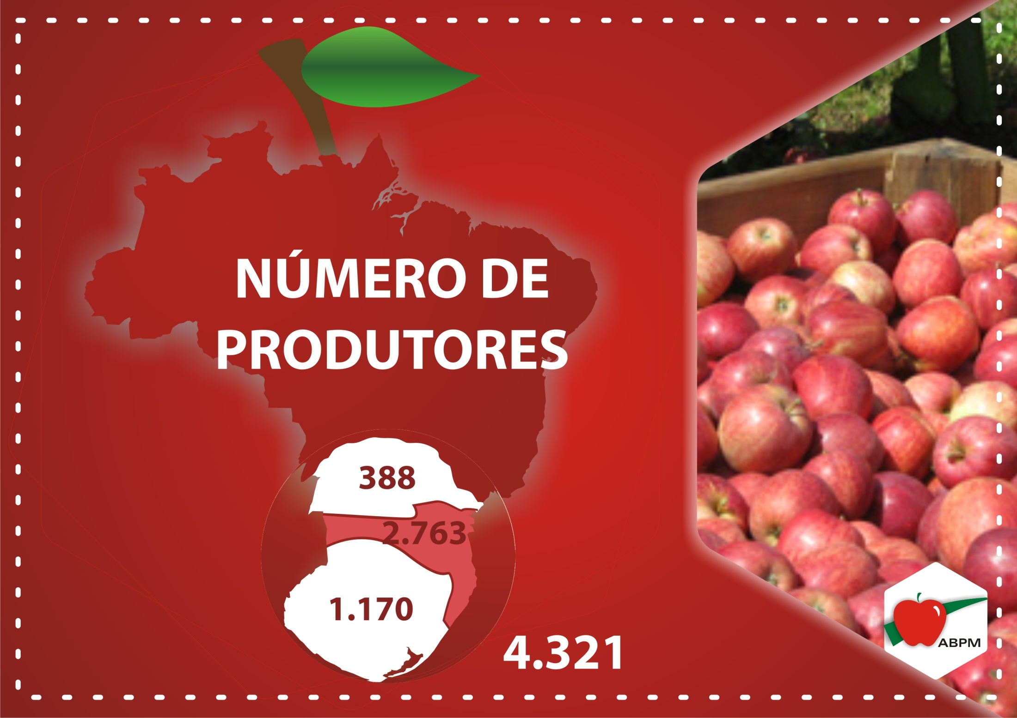

Slide 3
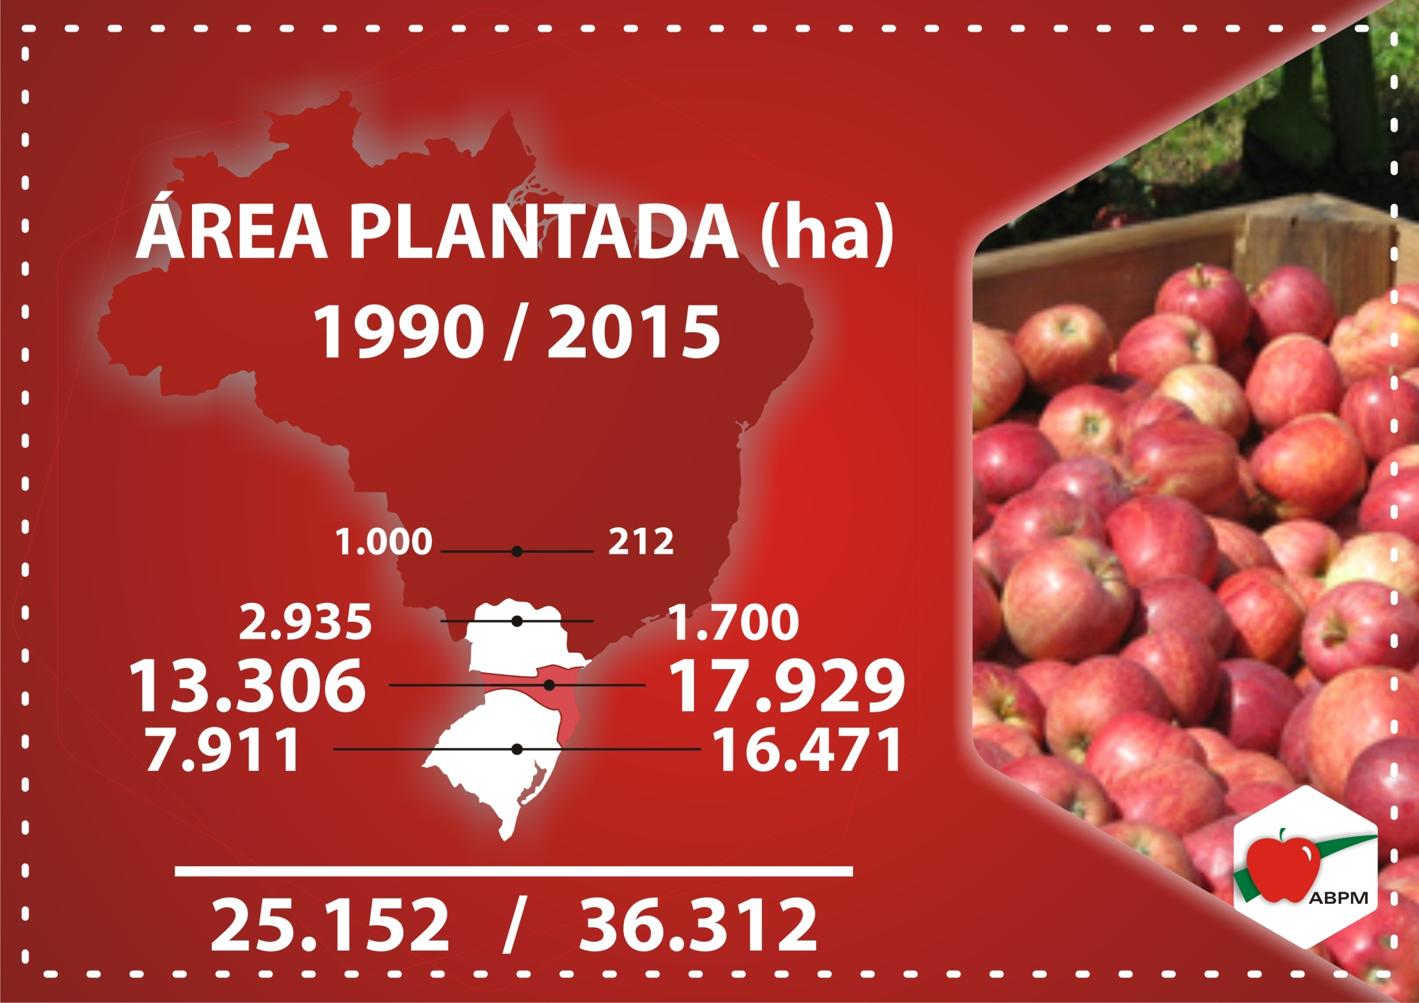

Slide 4
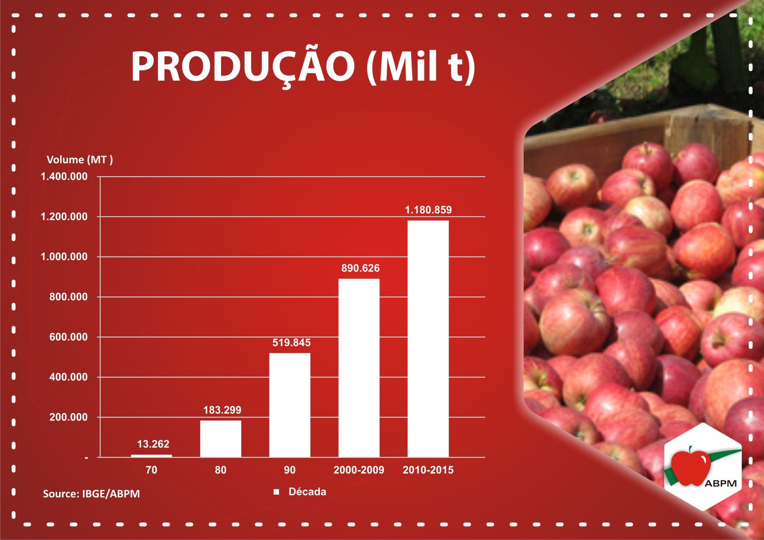

Slide 5
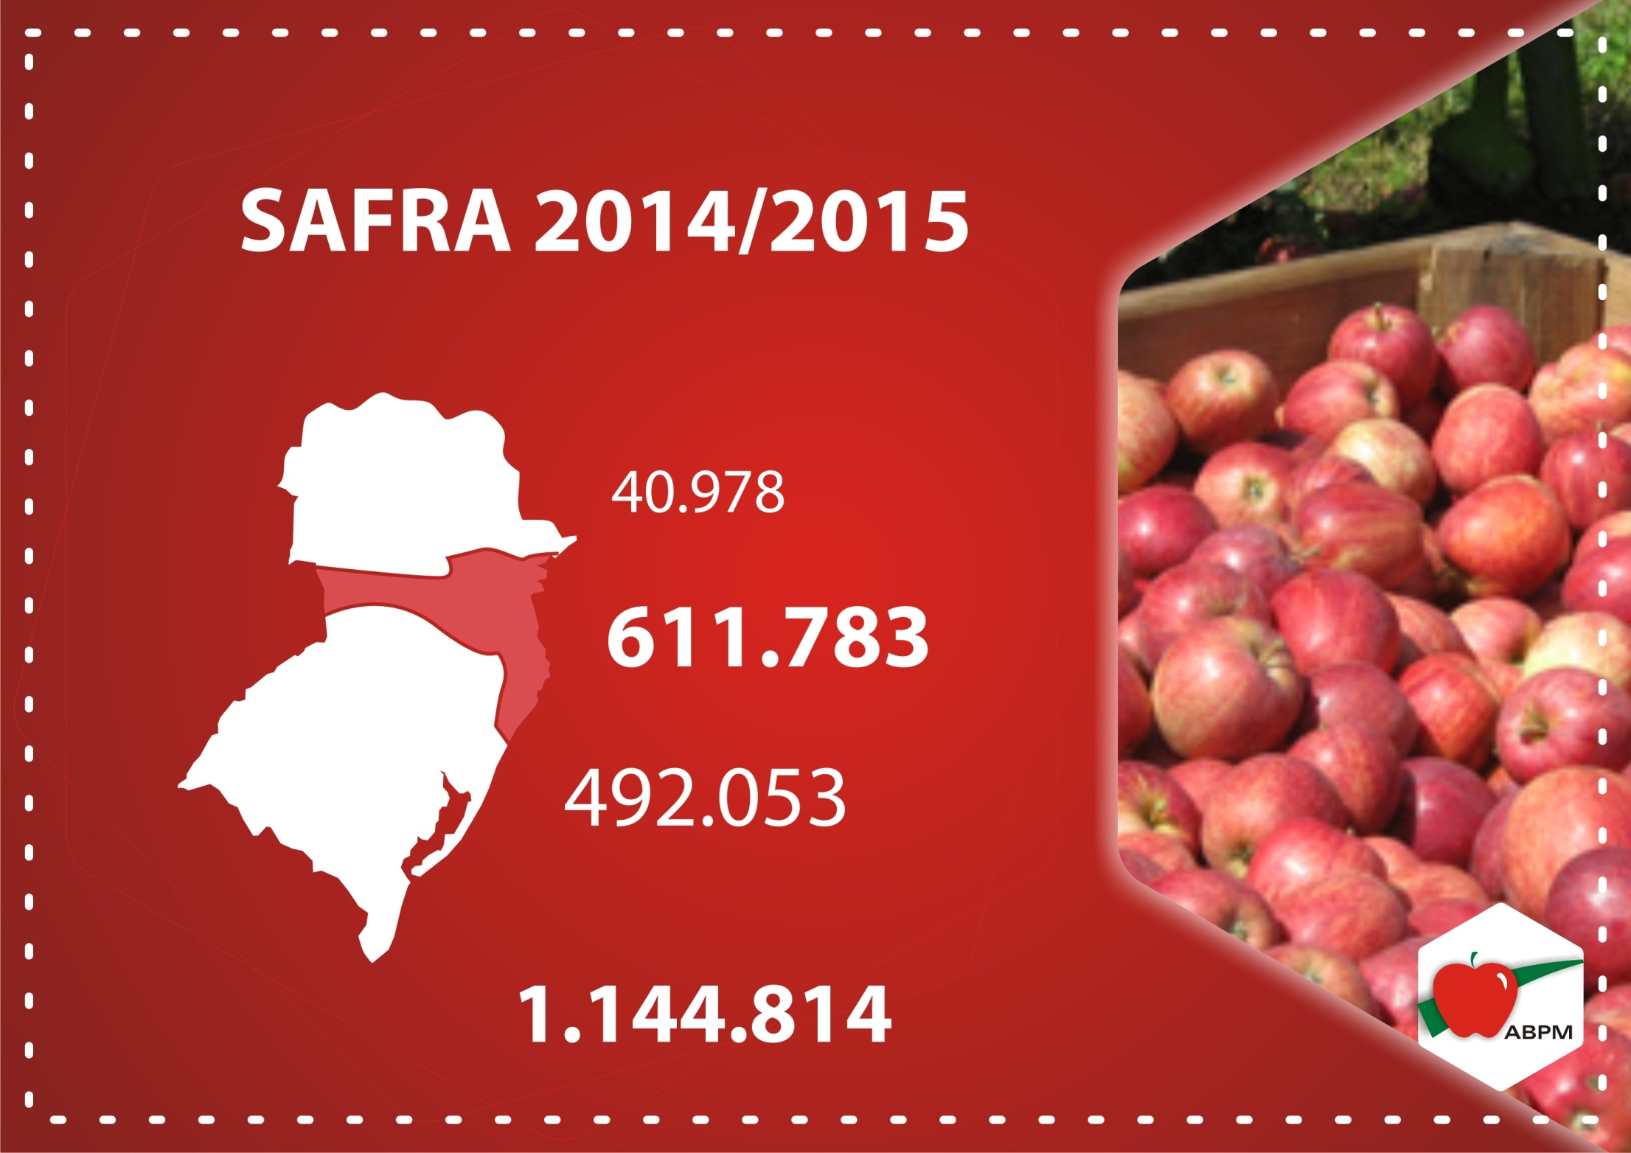

Slide 6
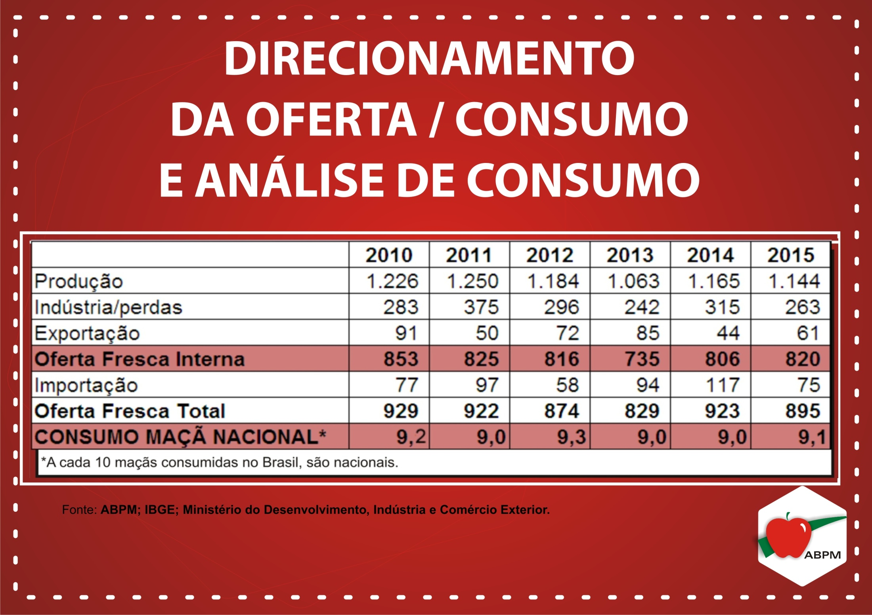

Slide 7
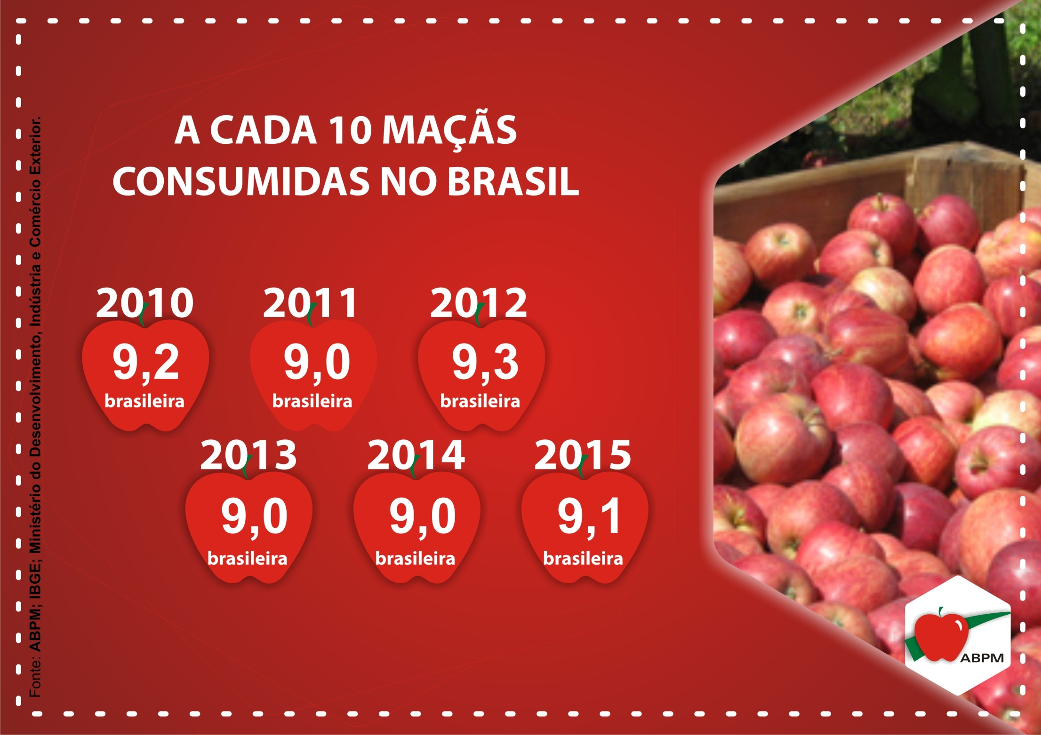

Slide 8
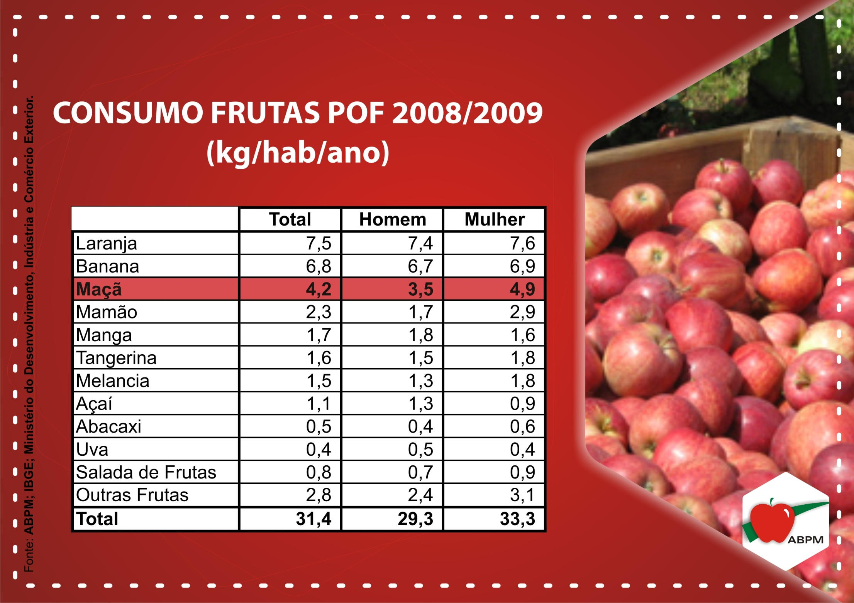

Slide 9
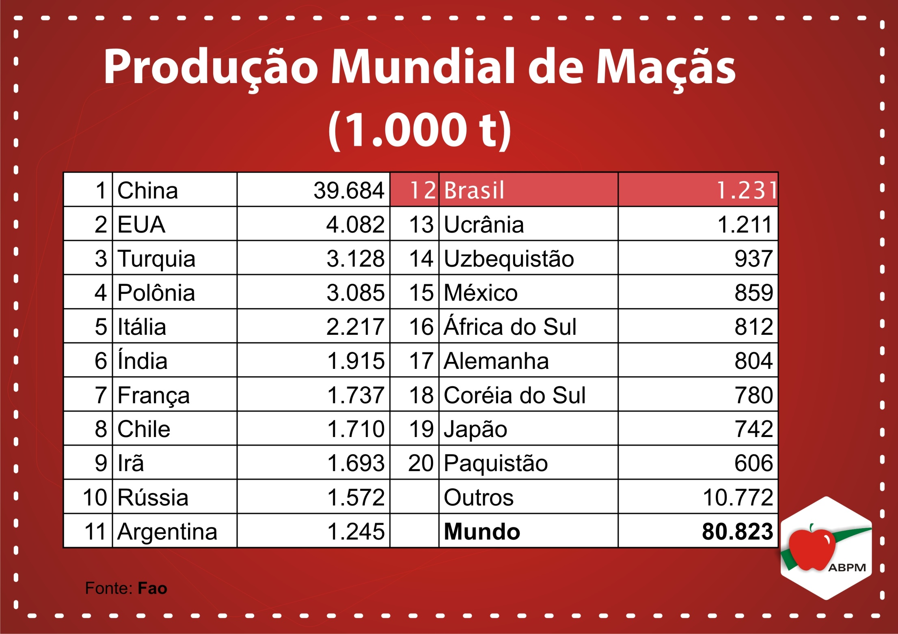

Slide 10
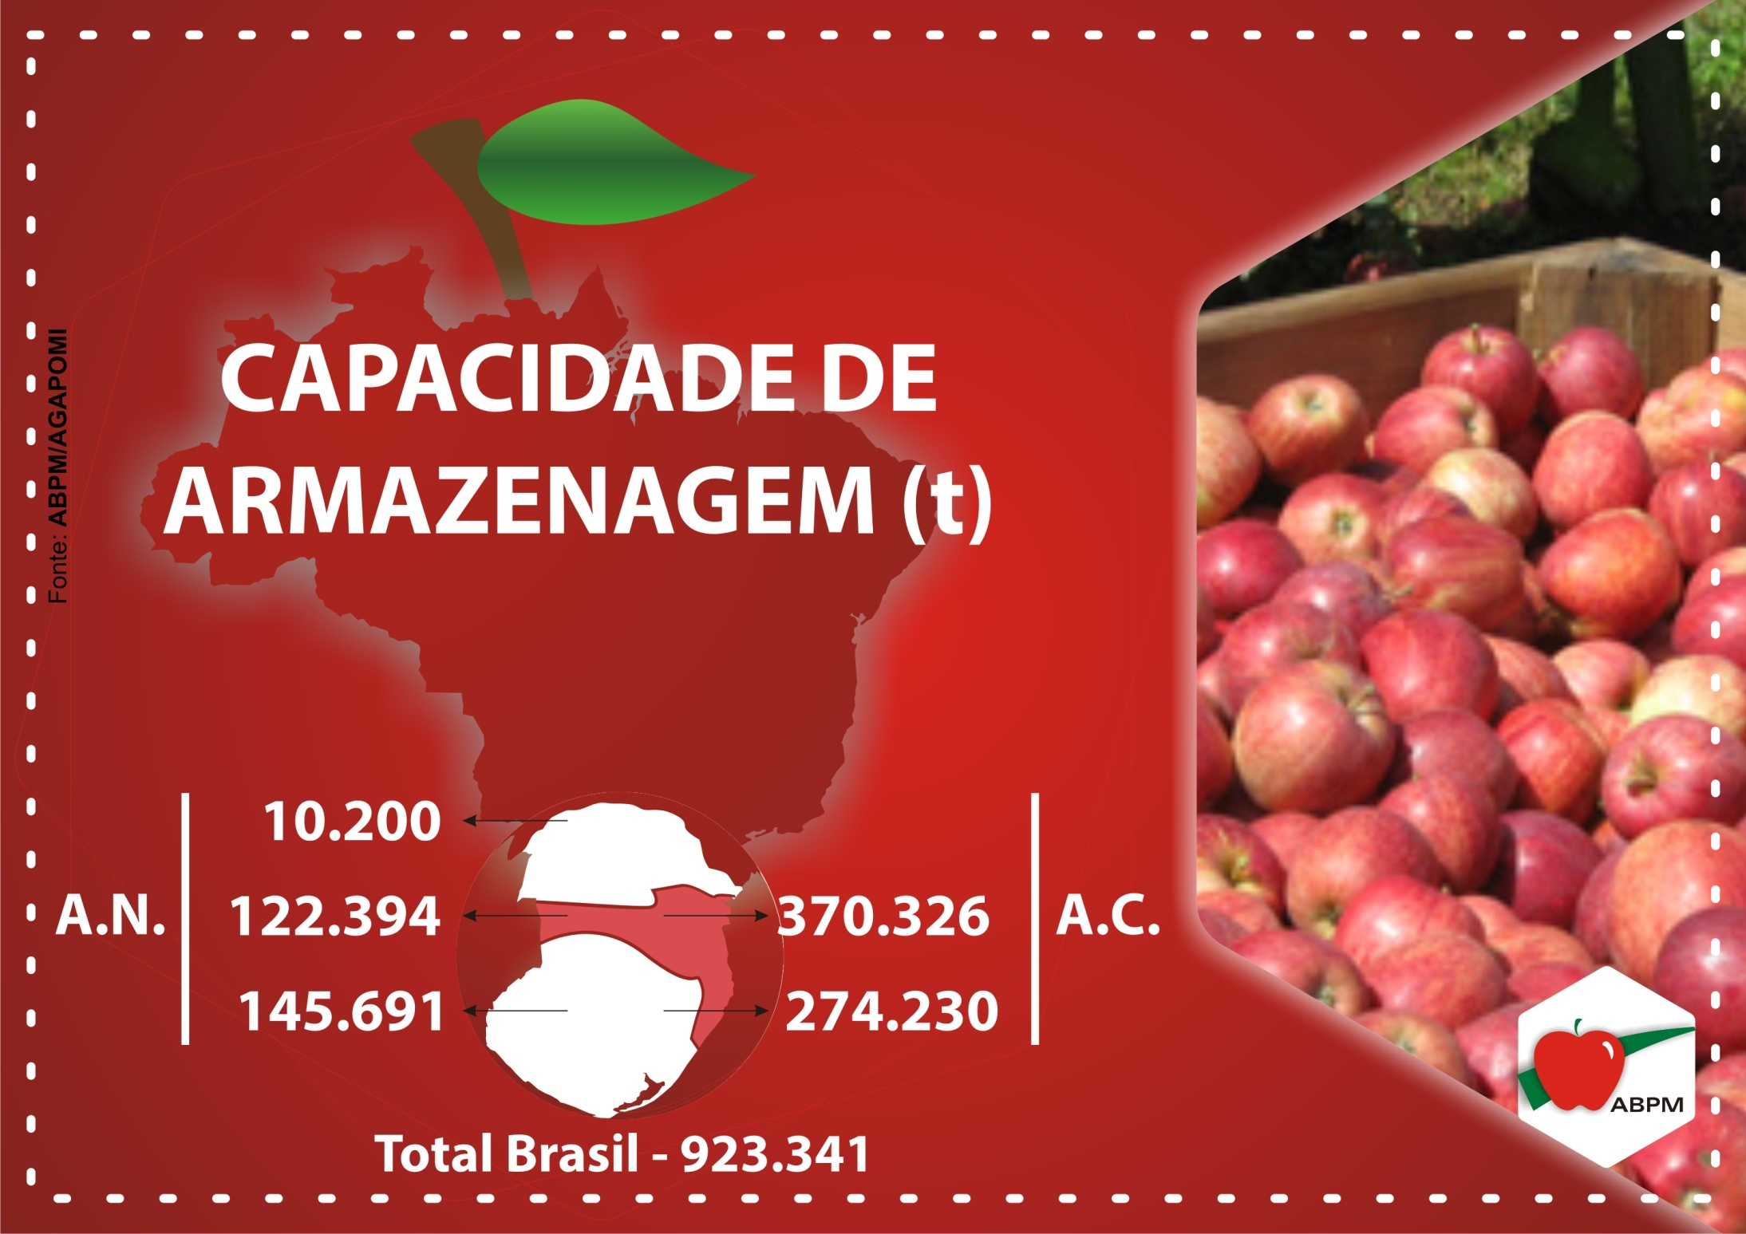

Slide 11
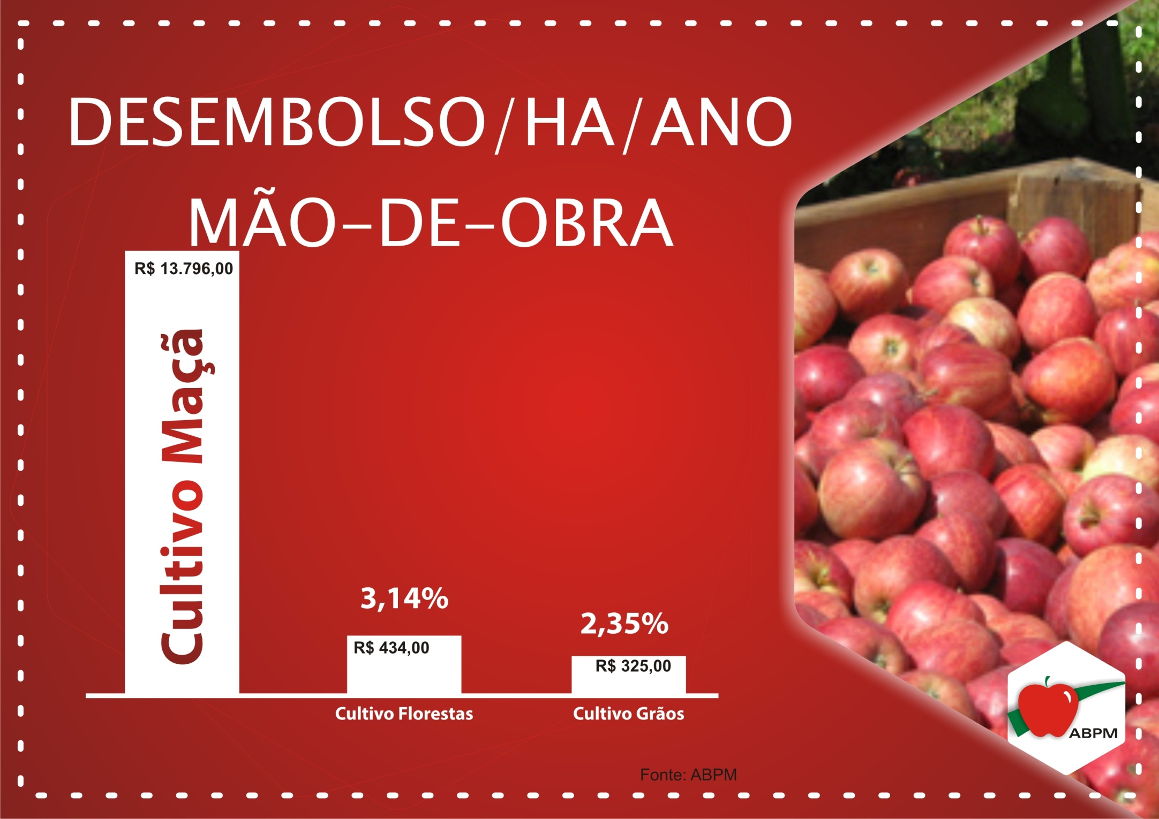

Slide 12
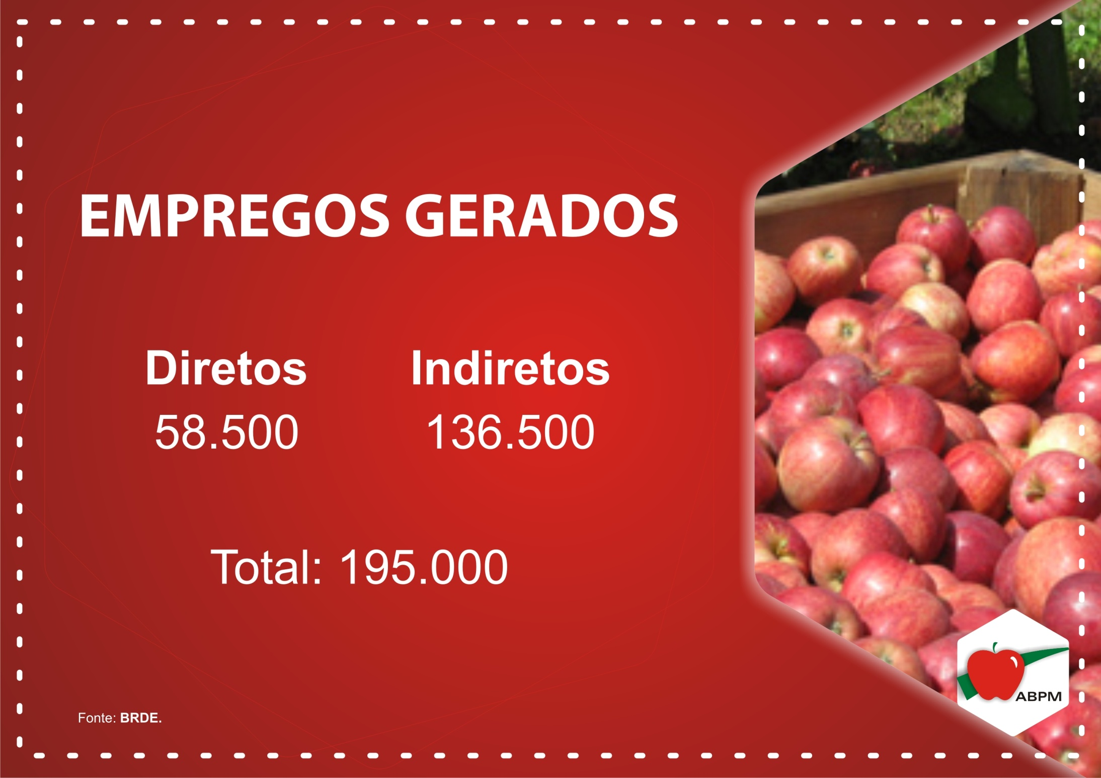

Slide 13
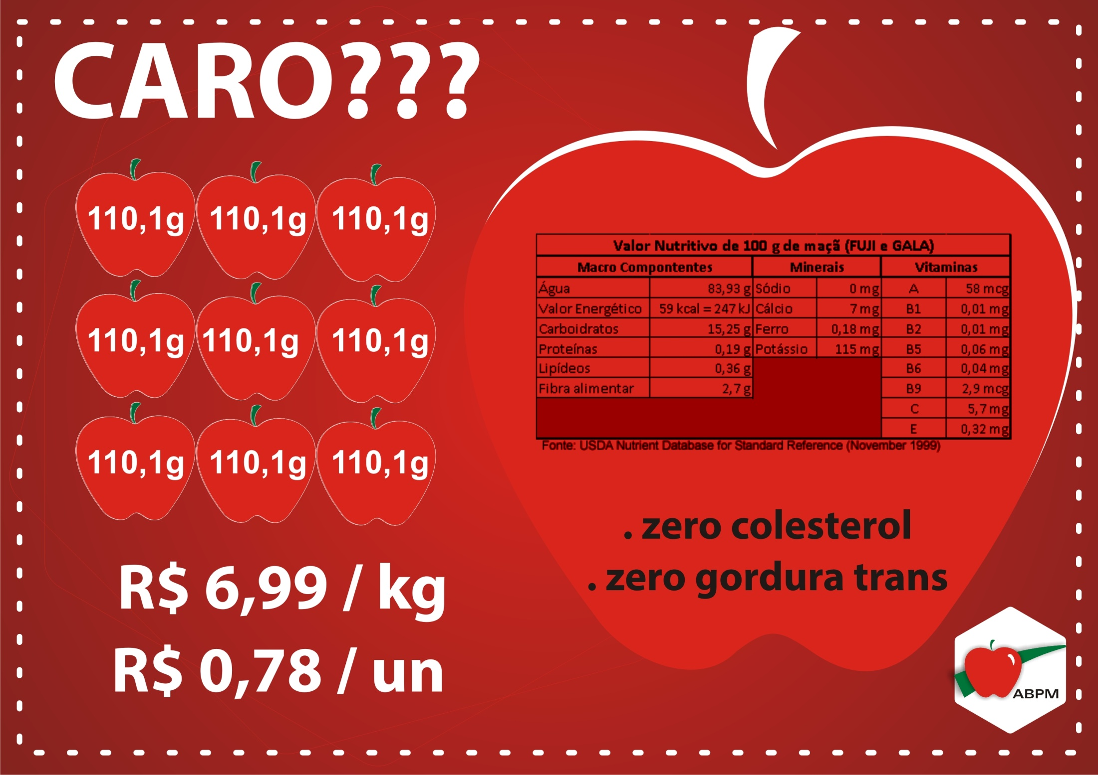

Slide 14
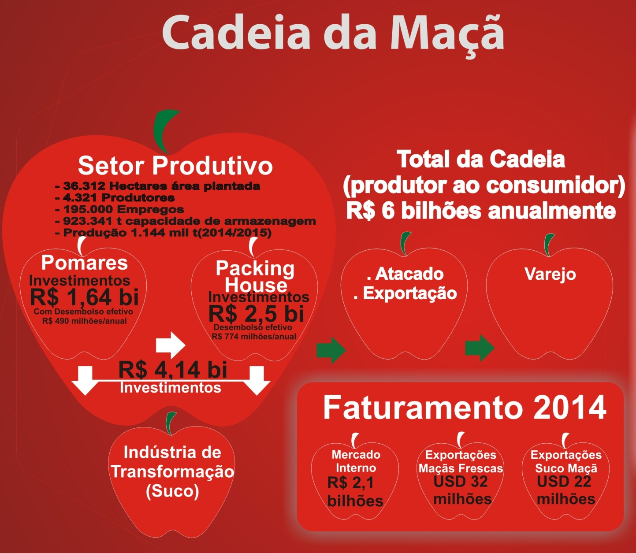

Slide 15
PESTICIDAS NÃO REGISTRADOS NO BRASIL E PRESENTES EM FRUTAS IMPORTADAS

Slide 16
GRAVE DISTORÇÃO DE COMPETITIVIDADE
CODEX ALIMENTARIUS.
PÓS-COLHEITA.

Slide 17
SOLUÇÕES/PEDIDOS:
FACILITAÇÃO DO PROCESSO DE REGISTRO DE DEFENSIVOS AGRÍCOLAS.
IMPOSIÇÃO DA GRADE DE AGROQUÍMICOS BRASILEIRA AOS ALIMENTOS IMPORTADOS.

Slide 18
SOLUÇÕES/PEDIDOS:
MONITORAMENTO OFICIAL SOBRE ALIMENTOS IMPORTADOS.
RECHAÇO DE ALIMENTO NÃO-CONFORME COM A LEGISLAÇÃO BRASILEIRA.

Slide 19


